Slide 1
Introduzione alla farmacologia

Slide 2
FARMACOLOGIA: Scienza che studia i farmaci e le interazioni reciproche fra questi e gli organismi viventi.
FARMACO: ogni sostanza capace di provocare in un organismo modificazioni funzionali (=> effetti benefici/terapeutici o dannosi) mediante un’azione chimica o fisica.
COMPITI DELLA FARMACOLOGIA
Lo studio delle modificazioni funzionali prodotte da qualunque sostanza attiva;
L’individuazione delle leggi che regolano gli effetti funzionali e biochimici dei farmaci anche a livello ultrastrutturale, le loro eventuali azioni associate e la risposta dell’organismo nelle diverse condizioni fisiologiche, patologiche, ambientali e sperimentali;
L’esame delle modalità di assorbimento, metabolismo ed eliminazione dei farmaci introdotti per le diverse vie naturali o artificiali (FARMACOCINETICA);
La determinazione delle dosi terapeuticamente utili e dei loro più razionali modi di impiego (POSOLOGIA);
La segnalazione delle forme di abnorme suscettibilità o modificata tolleranza ai farmaci (idiosincrasia e allergia; abitudine, tachifilassi e resistenza);
Lo studio dell’azione dannosa delle sostanze attive (TOSSICOLOGIA);
Lo studio delle risposte farmacologiche in funzione di varianti genetiche degli organismi (FARMACOGENETICA)
La regolamentazione della sperimentazione preclinica e clinica dei farmaci

Slide 3
FARMACOLOGIA GENERALE: Branca delle scienze farmacologiche che analizza i meccanismi generali che sottendono all’azione dei farmaci. Classicamente suddivisa in farmacodinamica e farmacocinetica.
FARMACOLOGIA CELLULARE E MOLECOLARE: Branca della farmacologia che studia la natura/struttura dei bersagli dei farmaci e/o gli eventi molecolari e cellulari che sottendono agli effetti dei farmaci (FARMACODINAMICA).
FARMACOCINETICA: Branca della farmacologia che identifica e descrive gli eventi a cui è sottoposto un farmaco quando viene a contatto con un organismo: assorbimento, distribuzione ed eliminazione/metabolismo.

Slide 4
L’EVOLUZIONE DELLA FARMACOLOGIA
Il Papiro di Ebers (1500 a.C.): il più completo codice medico dell’antichità, cita sostanze animali o vegetali (es. olio di ricino, senna, melograno, tannino, oppio, aloe, menta) dotate di efficacia e spesso associate a scongiuri e recitazione di formule magiche miranti ad allontanare il “demone” della malattia.
Il Corpus hippocraticum (Ippocrate, 460-377 a.C.) descrive in modo sistematico le regole per raccogliere i vegetali (elleboro, oppio, belladonna, veratro, ruta, menta), le norme per preparare i medicamenti (suddivisi in purganti, narcotici, diaforetici, diuretici, emetici), le modalità del loro impiego nella cura delle diverse malattie.
Historia plantarum (Teofrasto, 370-286 a.C., allievo di Aristotele): tentativo tassonomico analitico e ordinato, ma anche trattato di fitoterapia (descrizione degli effetti di papavero, cicuta, mandragora, elleboro).
De materia medica (Dioscoride, I sec. d.C.): 5 libri, suddivisi in 827 capitoli, descrivono tutte le sostanze medicamentose di origine vegetale (650), animale (85) e minerale (50). Resterà fino al XVIII secolo un classico della farmacologia.

Slide 5
De simplicium medicamentis et facultatibus (Galeno, 129-199 d.C.): elenca 473 medicamenti di origine vegetale che resteranno per circa 1500 anni la base indiscussa dell’arte della cura in Europa. L’aforisma principale della farmacoterapia galenica è Contraria contrariis curantur.
La Scuola medica salernitana (XI-XII sec.): primo centro di medicina laica che sorge sotto l’influsso della medicina monastica, luogo di incontro geografico e di intreccio culturale fra la tradizione greco-romana e l’elaborazione araba.
Il Ricettario Fiorentino (1498): prima vera Farmacopea, un prontuario descrittivo di droghe e medicamenti e delle loro proprietà. Indica agli speziali le procedure compositive e dissociative (analisi e sintesi) nonché le varie modalità di confezione.
Fine Settecento-inizio Ottocento: gli sviluppi in campo chimico farmaceutico portano ai primi tentativi di isolamento dei principi attivi [alcaloidi] dalle piante medicinali (morfina dall’oppio, nicotina dal tabacco, la chinina dalla corteccia della china, la stricnina dalla noce vomica, la caffeina dal caffè).*
Nel 1827 il farmacista H.E.Merck nel 1827 fonda la prima fabbrica per la produzione di cocaina e morfina. Successivamente nascono le prime industrie di farmaci (e coloranti): Bayer e Hoechst (1863), Schering (1871), Ciba Geigy (1884), Sandoz (1886), Hoffman-La Roche (1894).

Slide 6
Nel 1888 viene brevettata e introdotta in commercio dalla Bayer la Fenacetina (scoperta da Kast e Hinsberg nel 1887), il primo vero farmaco sintetico prodotto da un’industria farmaceutica.
Nel 1899 la Bayer commercializza l’Aspirina (scoperta da Hoffman nel 1898).
Paul Ehrlich (1854-1915): convinto assertore della chemioterapia per debellare le malattie infettive. Le sue idee hanno portato 1) alla definizione del concetto di recettore (corpora non agunt nisi fixata), 2) alla metodologia moderna della ricerca di composti chimici da utilizzare come farmaci, 3) alla valorizzazione, oltre che degli esperimenti in vitro, anche delle prove cliniche su serie controllate di pazienti.
Gerhard Domagk (1895-1964), un ricercatore della Bayer, sintetizza nel 1932 il Prontosil rosso, antibatterico precursore dei sulfamidici.
Alexander Fleming (1881-1955) nel 1929 scopre casualmente un estratto di muffa, la penicillina, dotata di straordinarie proprietà antibiotiche.
Dagli anni ‘50, l’introduzione in clinica di diversi antibatterici ha modificato in maniera sostanziale la qualità e la durata della vita.

Slide 7
L’esplosione farmacoterapica degli anni ‘50
1957/1961 | Rifamicina/Ampicillina | Antibiotici
1950/1958 | Nistatina/Griseofulvina | Antimicotici
1946/1952 | PAS/Isoniazide | Antitubercolari
1949 | Cortisone | Antiinfiammatorio
1955 | Antidiabetici orali | Diabete mellito
1956 | Contraccettivi
1960 | L-Dopa | Morbo di Parkinson
1960: il caso talidomide => nuova concezione della farmacologia clinica
La nascita della psicofarmacologia
1952 | Clorpromazina (Largactil) | Psicosi
1949 | Sali di Litio | Disturbo bipolare
1952 | Anti-MAO | Depressione
1957 | AD triciclici | Depressione
1960 | Clordiazepossido (Librium) | Ansia, insonnia
1963 | Diazepam (Valium) | Ansia, insonnia

Slide 8
L’ERA BIOTECNOLOGICA
Dal 1973, l’impiego delle tecniche di DNA ricombinante ha consentito la produzione di molecole complesse (per es. proteine), la cui sintesi è quasi impraticabile per via chimica.
1982: approvazione e registrazione negli USA dell’insulina umana ricombinante dalla Genetech (capostipite delle biotech companies).
Scoperta delle alterazioni genetiche all’origine delle malattie => terapia genica e nuovi modelli sperimentali (animali transgenici).
Negli ultimi 20 anni gli investimenti che un’industria deve affrontare per sviluppare un nuovo farmaco sono passati da 80 a 800 milioni di dollari e il tempo per l’immissione in commercio da 10 a oltre 15 anni.
Patologia
Target
Screening molecole
Farmaco
Gene
Proteina
Screening funzione
Candidato farmaco

Slide 9
Lo sviluppo della ricerca di nuovi farmaci
Sequenziamento genoma
Bioinformatica
Chimica combinatoriale
High Throughput Screening
Chimica farmaceutica dei recettori
Farmacologia dei recettori e dei canali ionici
1940-60 1970 1980 1990 2000
Biologia molecolare
Biotecnologie
Chimica e cristallografia delle proteine
Funzione e proprietà delle proteine (proteomica)
Studio funzionale dei geni (genomica)
Genotipo dei pazienti (farmacogenomica)
Estrazione di prodotti naturali
Sintesi chimica di derivati del lead compound
Screening in vitro ed in vivo=>selezione dei prodotti destinati allo sviluppo clinico

Slide 10
Strategie di R&D di nuovi farmaci
Necessità terapeutica (medical need):
Patologie per cui non esistono terapie efficaci (es. ictus cerebrale, Alzheimer, tumori)
Malattie legate all’invecchiamento, etc.
Costi e aspetti economici:
Pochi farmaci arrivano in clinica (per problemi di farmacocinetica, tossicità e/o mancanza di efficacia nell’uomo) [20 NME/600 milioni Euro/anno]
Il nuovo farmaco deve ripagare i costi sostenuti dall’azienda e quindi rappresentare un vantaggio per il SSN e per la società (per es. riduzione giorni di ospedalizzazione, mantenimento delle prestazioni lavorative, etc) com’è il caso degli antiulcera o di nuovi trattamenti per le patologie per cui non c’è terapia adeguata (es. ictus cerebrale).
Il nuovo farmaco deve mostrare vantaggi significativi rispetto al generico disponibile.
Numero di pazienti:
La terapia delle patologie più diffuse e croniche è l’obiettivo più comune per motivi economici
Lo sviluppo di farmaci orfani per la terapia delle malattie rare (incidenza <1:2.000abitanti/anno) è fortemente incentivata dalla CE e negli USA (Orphan Drugs Act)
……………………

Slide 11
………………….
Conoscenze scientifiche e tecnologia:
La conoscenza della fisiopatologia della malattia è fondamentale per aumentare la probabilità di successo del nuovo farmaco.
Lo studio del farmaco è agevolato dalla disponibilità di modelli sperimentali.
Le nuove tecnologie (HTS, bioinformatica, etc) favoriscono lo sviluppo di nuovi farmaci.
Concorrenza:
L’idea innovativa può nascere in una multinazionale oppure in un piccolo gruppo di ricerca (start-up o università).
Un’attenta indagine per aggiornarsi sugli sviluppi farmacologici in una determinata area terapeutica è fondamentale per evitare di far convergere gli interessi su uno stesso obiettivo (favorendo l’innovatività ed evitando errori di strategia e perdite economiche rilevanti).
Fattore umano:
Il contesto ambientale può influenzare la ricerca di nuovi farmaci: per es. negli USA la ricerca per una terapia del m. di Alzhemer è aumentata da quando la malattia ha colpito personaggi famosi; lo studio dell’AIDS, considerato nell’immaginario collettivo come la peste del secolo, ha ricevuto finanziamenti molto più alti rispetto a malattie più diffuse; di recente negli USA sono aumentati gli investimenti per combattere i microrganismi utilizzati nel bioterrorismo.

Slide 12
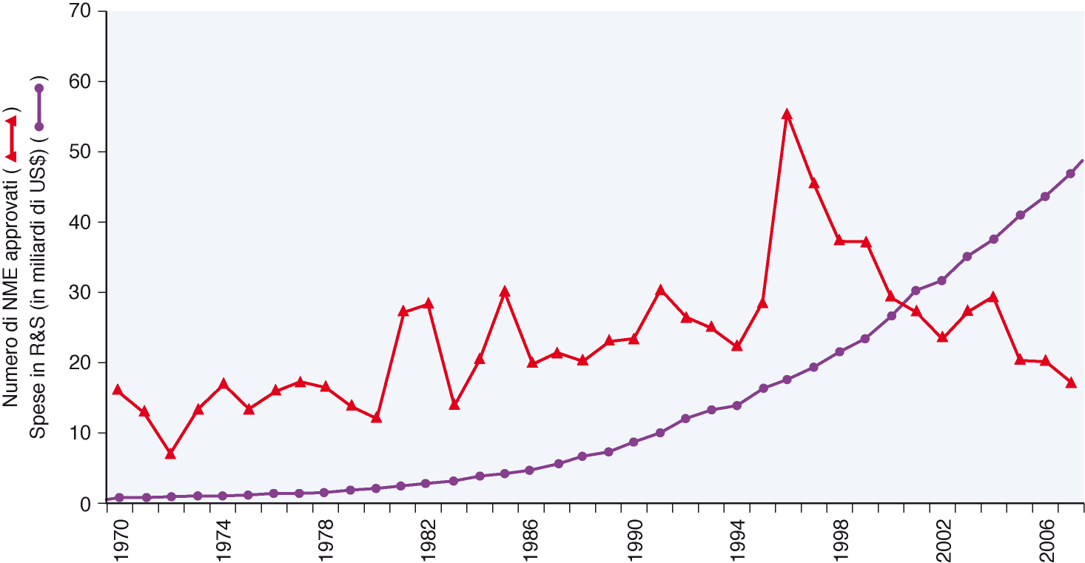

Slide 13
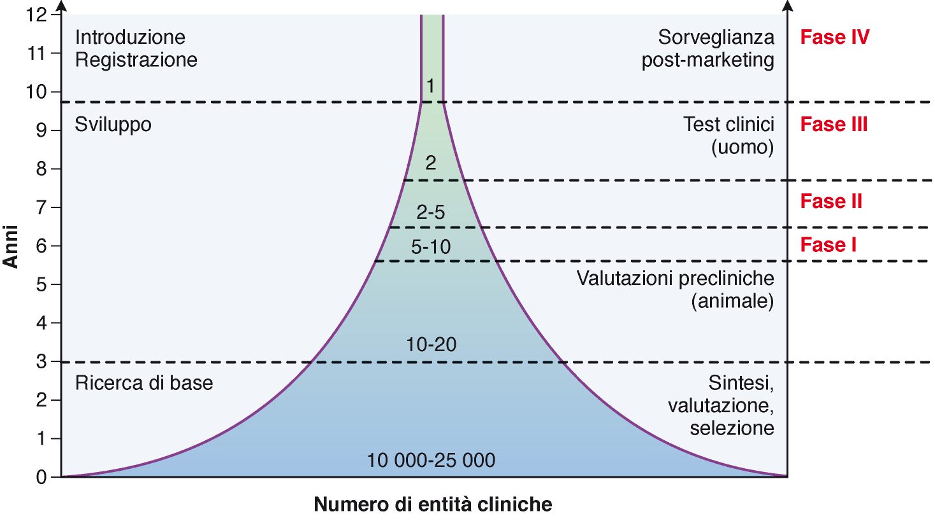

Slide 14
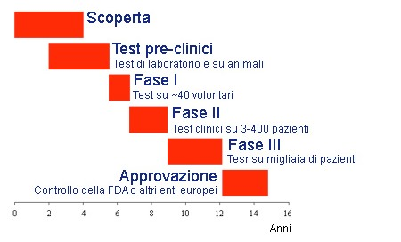
Dalla scoperta alla vendita di un farmaco: le fasi della ricerca

Slide 15
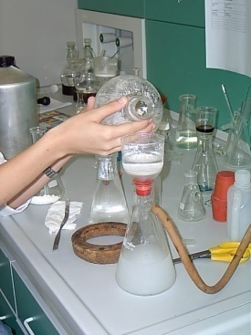

Scoperta del principio attivo
Identificazione della causa della malattia (bersaglio farmacologico)
Sintesi chimica o HTS sulla base del bersaglio
Isolamento di molecole dai prodotti naturali (ASA)
Scoperta casuale – “serendipità” (penicillina)
Dagli effetti collaterali (es: aspirina per la trombosi, minoxidil per la calvizie, clorpromazina per le psicosi)
Drug repurposing (es. talidomide, etc)

Slide 16
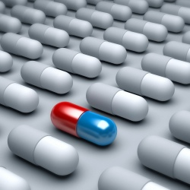
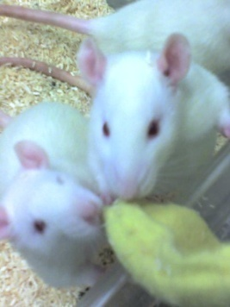
Test pre-clinici su cellule (in vitro) o su animali da laboratorio (in vivo)
Dalle circa 10.000 sostanze individuate annualmente dai medici e ricercatori, sottoposte ai test pre-clinici in vitro per verificarne dapprima la biocompatibilità e la non citotossicità, solo il 2,5% viene ammesso alla fase successiva=>
Test su modelli animali per verificare l’efficacia del principio attivo nella specifica malattia
Pianificazione della sperimentazione clinica
sull’uomo delle molecole efficaci e sicure (1:10.000)
Richiesta di autorizzazione per la sperimentazione sull’uomo (parere Comitato Etico)

Slide 17
Sperimentazione clinica sull’uomo
Fase I: somministrazione di una dose
singola e successivamente di dosi ripetute a 20-80 volontari sani [farmacocinetica, tossicologia]
Fase II: valutazione dell’efficacia in un primo gruppo limitato di pazienti (fase IIa, pilota) e poi in 2-300 pazienti informati (confronto con il placebo o con un farmaco di riferimento in doppio cieco) [dose-risposta => posologia]
Fase III: studio multicentrico (controllato e randomizzato, RCT) su migliaia di pazienti (conferma di efficacia, dosaggi e sicurezza e valutazione dell’influenza della variabilità individuale sulle risposte al farmaco)

Slide 18
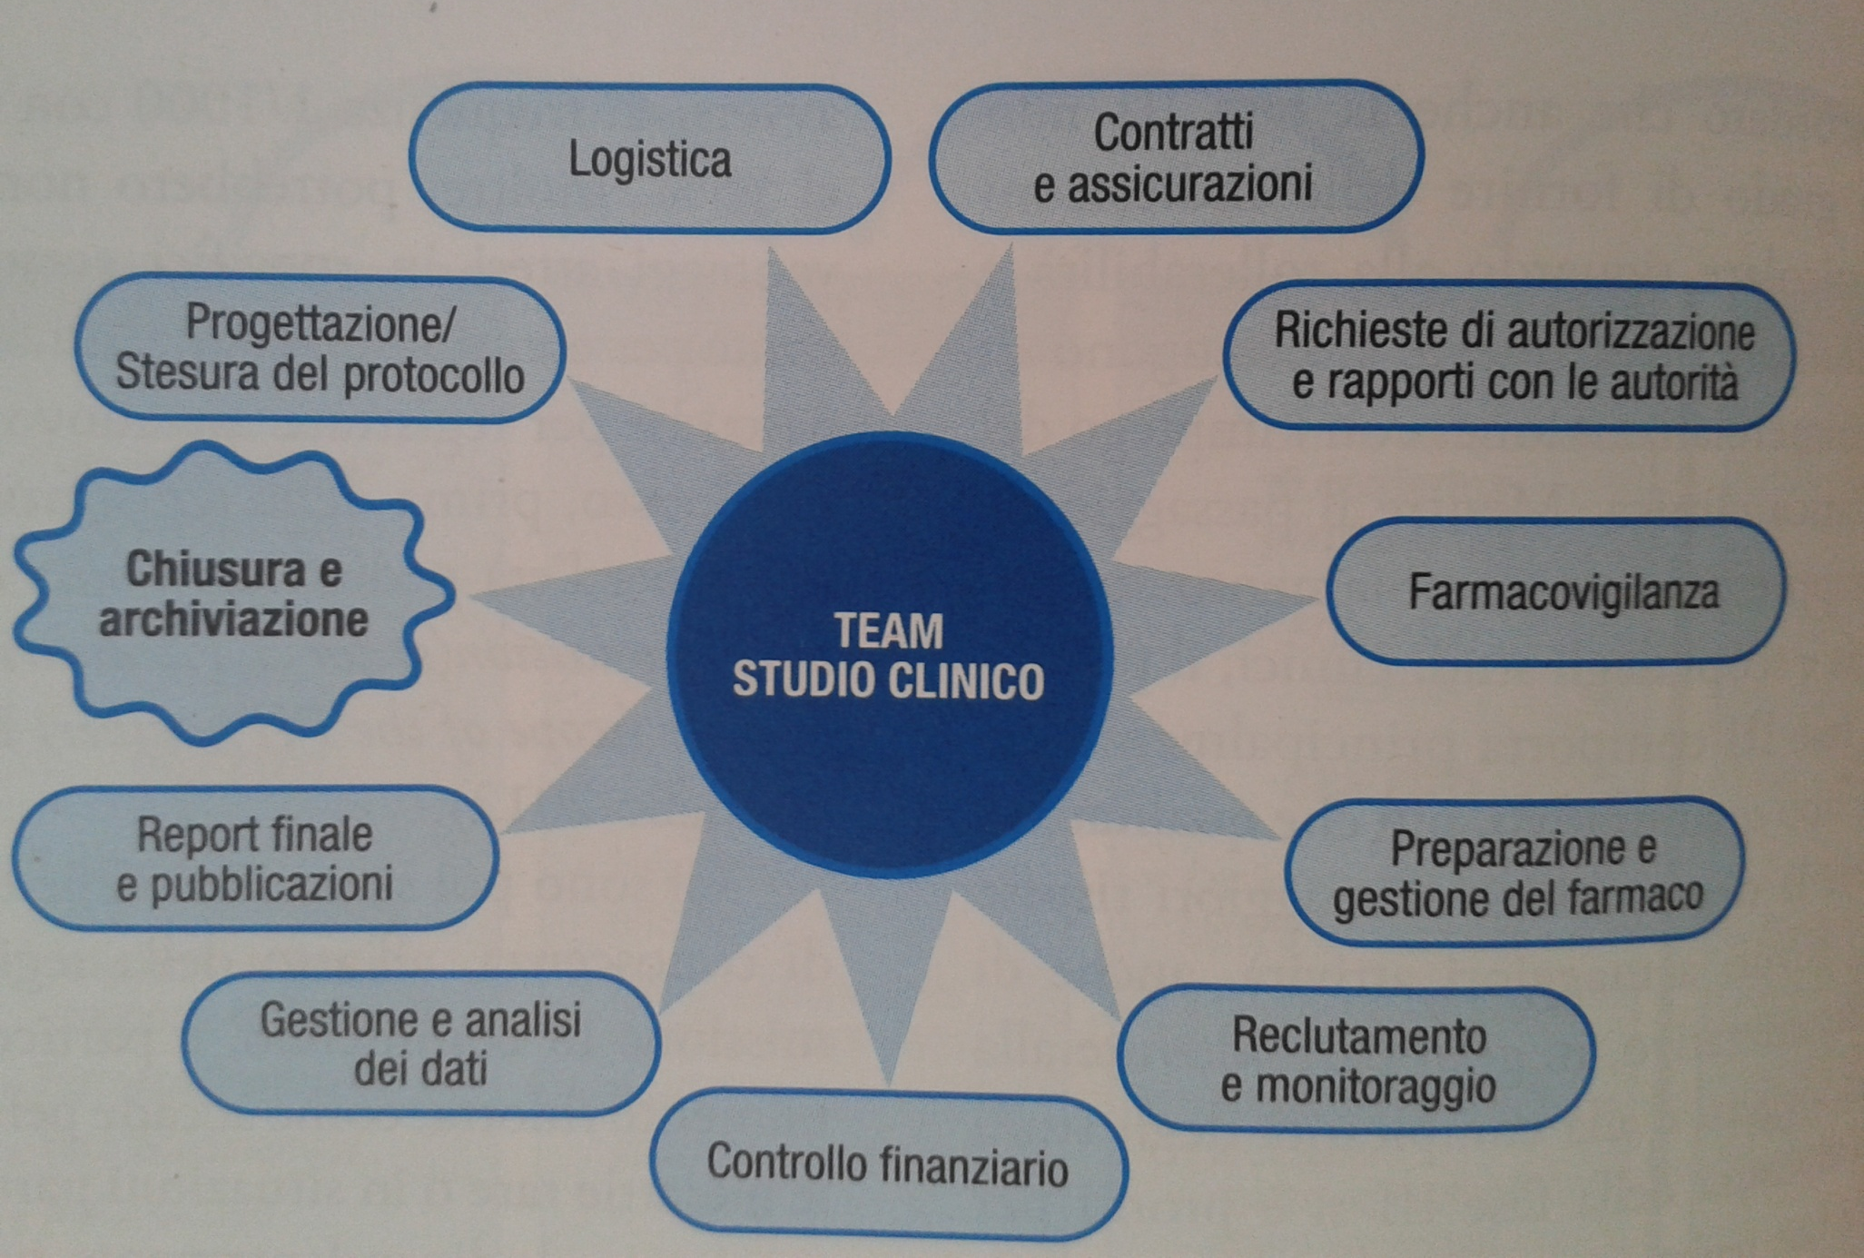
Gestione delle attività da parte del clinical study team (CST)

Slide 19
In Italia, lo studio clinico può essere iniziato solo dopo aver ottenuto l’autorizzazione da parte dell’AIFA, il parere positivo del Comitato Etico e il consenso informato del soggetto partecipante allo studio stesso (Negli anni ‘60 la Dichiarazione di Helsinki definisce, fra l’altro, i principi etici della sperimentazione e la necessità del consenso).
IL PROTOCOLLO
E’ il documento di riferimento per lo studio clinico di cui è presupposto scientifico, etico e organizzativo. Deve riportare tutte le spiegazioni utili a capire perché lo studio va realizzato, perché è strutturato in un certo modo, e tutte le istruzioni per eseguire lo studio in modo corretto, accurato e completo. Nasce dalla collaborazione di diverse figure professionali: lo sperimentatore clinico, il monitor, uno statistico, un esperto di affari regolatori, un responsabile amministrativo, un esperto di prodotto e di farmacovigilanza.
IL COMITATO ETICO
Garantisce la tutela dei diritti, della sicurezza e del benessere delle persone in sperimentazione e di fornire pubblica garanzia di tale tutela esprimendo, per esempio, il parere su: protocollo, idoneità degli sperimentatori e delle strutture, metodologia adottata per informare i pazienti, necessità di sospendere la sperimentazione per gravi eventi avversi, etc. In accordo con il DM 08/02/2013 (Criteri per la composizione e il funzionamento dei CE), la composizione del CE deve garantire le qualifiche e l’esperienza necessarie a valutare gli aspetti etici, scientifici e metodologici dello studio.

Slide 20
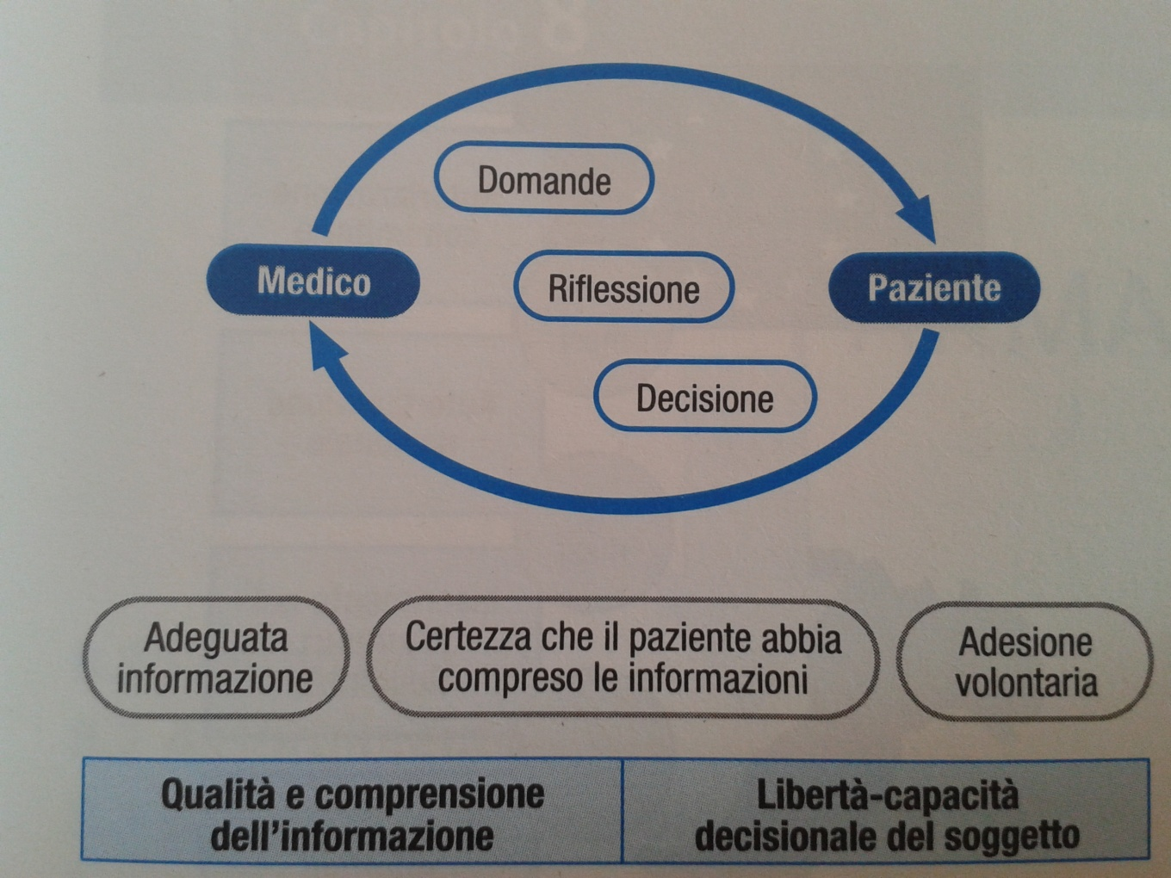
IL CONSENSO INFORMATO
Rende lecito l’atto medico e il trattamento sanitario ed esprime il diritto di autodeterminazione alla salute, fondamentale per la collaborazione e partecipazione della persona. Rappresenta un processo conoscitivo essenziale nel rapporto medico-paziente fondato su tre cardini: adeguata informazione, qualità e comprensione dell’informazione (certezza che il paziente abbia compreso le informazioni), libertà-capacità decisionale (adesione volontaria) del soggetto.

Slide 21
Gli attori della sperimentazione clinica
Sperimentatore clinico: persona adeguatamente qualificata, per istruzione e formazione, con comprovata esperienza in ricerca clinica, di valori etici e d’integrità professionale riconosciuta. Lo sperimentatore deve assicurare adeguatezza delle risorse, adeguata assistenza ai soggetti arruolati e deve assicurare che lo studio sia condotto in conformità al protocollo. Deve ottenere e documentare il consenso informato dal paziente, nonché informare il Comitato Etico sullo stato di avanzamento dello studio.
Sponsor: ha la responsabilità di preparare, adottare e mantenere sistemi di assicurazione e controllo della qualità per mezzo di dettagliate Procedure Standard Operative (SOP), in ottemperanza alla Buona Pratica Clinica (GCP) e alle disposizioni normative applicabili. Lo sponsor definisce tutti gli obblighi e le funzioni relativi alla sperimentazione, seleziona i centri di ricerca e gli sperimentatori, presenta la documentazione per ottenere l’autorizzazione alla sperimentazione clinica. Deve garantire una corretta gestione dello studio: pianificazione e supervisione del monitoraggio, gestione dei dati, analisi statistica, preparazione del report finale e pubblicazione dei risultati. Lo sponsor può demandare alcuni o tutti i compiti e le funzioni spettanti a una CRO (organizzazione di ricerca a contratto) facendosi comunque carico della responsabilità finale per la qualità e l’integrità dei dati.
Notes:
CRO: Contract Research Organizations dedicate alla pianificazione, gestione e controllo della sperimentazione clinica

Slide 22
Gli attori della sperimentazione clinica
Monitor: è l’interfaccia principale fra sperimentatore e, tramite le attività di monitoraggio, deve garantire che la sperimentazione venga condotta e documentata in modo appropriato, in conformità al protocollo e alle SOP. Il monitor deve visitare lo sperimentatore prima, durante e alla fine dello studio per verificare: qualifiche e risorse adeguate dello sperimentatore e del suo staff; adeguatezza delle strutture; conoscenza ed aderenza al protocollo; ottenimento del consenso informato; il rispetto dei criteri e del ritmo di arruolamento; i documenti originali (schede raccolta dati); che gli eventi avversi siano appropriatamente documentati; che le operazioni di conservazione, distribuzione, restituzione e smaltimento del farmaco siano registrate e correttamente documentate. A conclusione di ogni visita di monitoraggio, il monitor deve sottoporre allo sponsor un rapporto scritto.

Slide 23

Approvazione
REGISTRAZIONE (con i dati degli studi preclinici e clinici viene preparato un dossier da presentare alle Autorità regolatorie (FDA, EMA, AIFA) per ottenere l’autorizzazione alla commercializzazione
Brevetto
Fase IV: FARMACOVIGILANZA (confronto con altri trattamenti, reazioni avverse poco frequenti, nuove indicazioni terapeutiche)

Slide 24
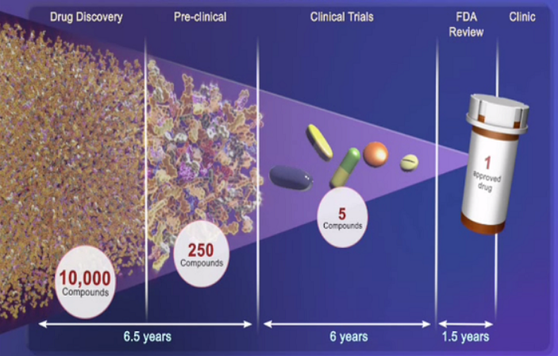
Therapeutic Development Pipeline

Slide 25
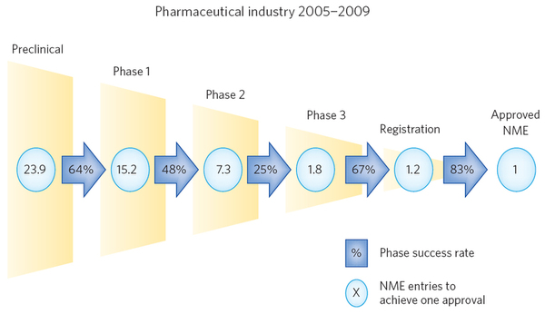
NME success rate by phase
Will Translational Medicine rescue Drug Discovery?
Notes:
However, many drugs fail at the phase III stage, primarily because of a lack of efficacy (ie, no significant difference between placebo and drug treatment, or between the investigational drug and current treatment alternatives) [4]. Lack of proof of relevance for the biological target in a given disease intervention and insufficient understanding of the dose–response relationship of the new molecular entity. The risk of failure is higher if the drug has a novel mechanism of action (ie, a newly identified target) [4].
This problematic evidence indicates that new approaches are necessary in drug-discovery strategies.
Due to high attrition rates, mainly during preclinical translation, bringing one new drug to market comes at a high cost in terms of time and resources, and in the human cost to patients and their families. One drug typically involves the investigation of up to 10,000 compounds and takes about 14 years to be approved. NCATS aims to eliminate the bottlenecks in the translation process.

Slide 26
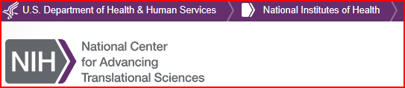
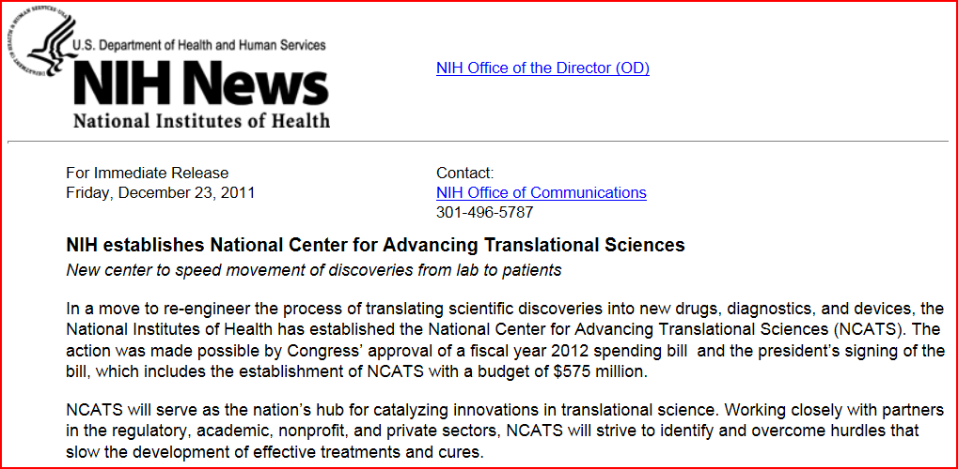
National Center for Advancing Translational Sciences
MISSION: Improving the process by which diagnostics and therapeutics are developed, to make translational science more efficient, less expensive and less risky.

Slide 27
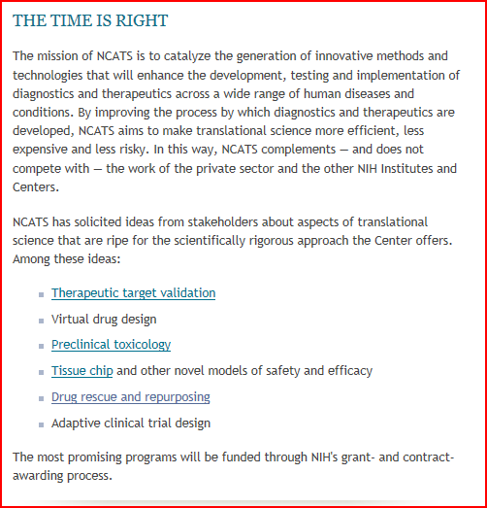

Slide 28

Re-engineering Translational Sciences
Rescuing and Repurposing Drugs
Identifying and Validating Drug Targets
NIH Chemical Genomics Center
Tissue Chip for Drug Screening
Toxicology in the 21st Century

Slide 29
Re-engineering Translational Sciences
Rescuing and Repurposing Drugs
Identifying and Validating Drug Targets
NIH Chemical Genomics Center
Tissue Chip for Drug Screening
Toxicology in the 21st Century
Notes:
Rivalorizzato rivalutato

Slide 30
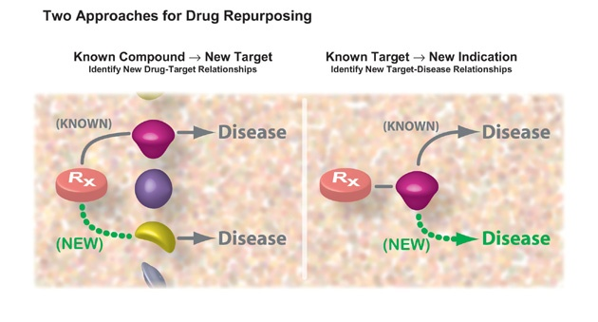
Re-engineering Translational Sciences
Rescuing and Repurposing Drugs
Identifying and Validating Drug Targets
NIH Chemical Genomics Center
Tissue Chip for Drug Screening
Toxicology in the 21st Century

Slide 31
Notes:
Henriksen et al. Drug Discovery Today 2011
Lo sviluppo di un F costa circa 1 milardo di dollari (circa la metà per le fasi pre-cliniche e l’altra metà per lo sviluppo clinico)
ACIDO ACETIL SALICILICO: FANS (approvato come anti-aggregante piastrinico)
INFLIXIMAB: anti-TNF-a antibody
MINOXIDIL: K+-channel opener (approved for baldness in 1998)
SILDENAFIL: PDE5 inhibitor studied for angina (approved for erectile disfuntion in 1998)
RALOXIFENE: selective estrogen receptor modulator studied for breast cancer (approved for osteoporosis in 2007)

Slide 32
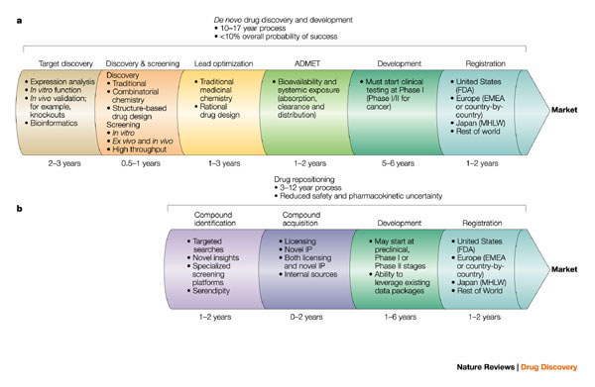
De novo drug discovery and development: 10-17 year process
<10% probability of success
Drug repurposing: 3-12 year process
Reduced safety and pharmacokinetic uncertainty

Slide 33
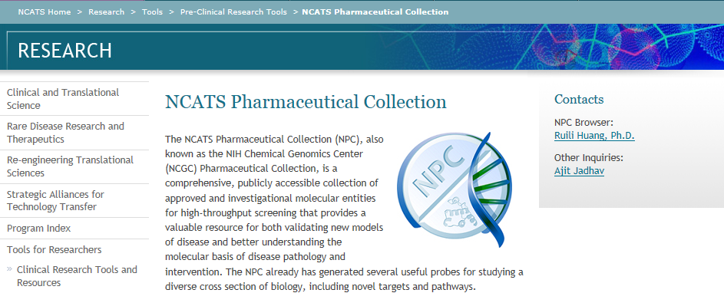

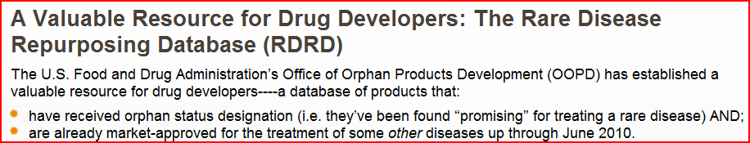
NIH’s data base for small-molecule drugs

Slide 34
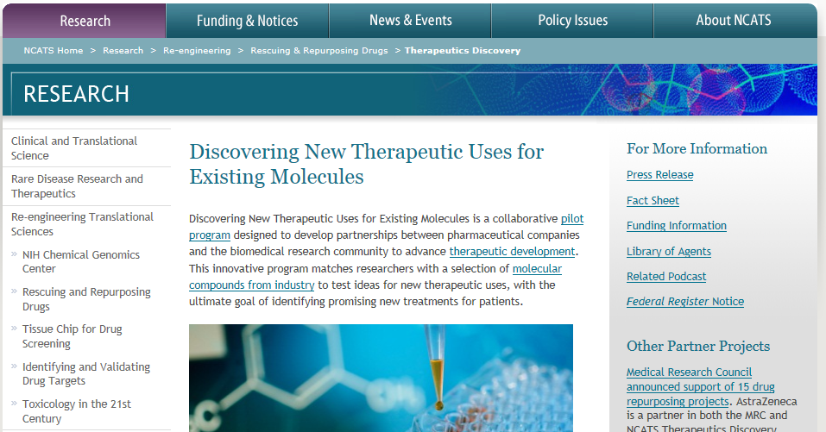
May 2012
New Program announcement

Slide 35


Partnering for therapeutics discovery
Academia
Industry
partners
Notes:
The three-way collaboration among the NIH, industry partners, and researchers uses template collaborative research agreements (CRS) to save time and resources. MOU: memorandum of understanding

Slide 36
David G Trist, Curr Opin Pharmacol 2011

